Slide 1
Реализация новых ветеринарных правил убоя животных и ветеринарных правил назначения и проведения ветеринарно-санитарной экспертизы мяса и продуктов убоя (промысла) животных, предназначенных для переработки и (или) реализации (приказ Минсельхоза России от 28.04.2022 № 269 (далее – приказ № 269)
Служба ветеринарии Иркутской области

Slide 2
Основные требования приказа № 269
Действие Ветеринарных правил НЕ распространяется
на убой животных в целях получения продуктов убоя, предназначенных для личного потребления и не предназначенных для выпуска в обращение
поступившие из мест, в которых отсутствуют запреты на вывоз животных (карантин, иные ограничения);
имеющие ветеринарные сопроводительные документы
К убою допускаются животные
неидентифицированных;
больных или подозреваемых в заболевании;
имеющих температуру тела, отличную от нормы;
не прошедших предубойную выдержку без кормления и предубойный ветеринарный осмотр;
не прошедших исследования на сап (лошади и другие непарнокопытные);
обработанных препаратами или в отношении которых применялись ветеринарные препараты, предназначенные для откорма, лечения до истечения сроков ожидания их выведения из организма;
свиней в течение 30 дн. (птицы – 10 дн.) после скармливания рыбы, рыбных отходов и рыбной муки;
с навозными загрязнениями на кожных покровах
Запрещается для использования на пищевые цели направление на убой животных
Служба ветеринарии Иркутской области

Slide 3
Продолжительность предубойной выдержки согласно приказу № 269
лошади, ослы, мулы, лошаки – не менее 24 час.
кролики, нутрии – не менее 5 час.
птица – 6-12 час. птица водоплавающая – 4-6 час.
КРС, в т.ч. яки, козы, овцы, олени, верблюды – не менее 15 час.
свиньи – не менее 10 час.
Поение животных прекращается не менее чем за 3 часа до убоя
Предубойный ветеринарный осмотр осуществляется специалистами в области ветеринарии - уполномоченными лицами органов и организаций, входящих в систему Государственной ветеринарной службы Российской Федерации
Служба ветеринарии Иркутской области

Slide 4
Требования к местам убоя животных согласно приказу № 269
Места убоя животных должны соответствовать требованиям
(п.п. 15 и 16 Ветеринарных правил убоя животных)
Пункт 15
Пункт 16
В местах убоя животных:
обеспечивается соблюдение процессов убоя и применение технологических приемов, исключающих загрязнение поверхности туш (тушек);
обеспечивается разделение процессов убоя: обездвиживание, обескровливание, забеловка и съемка шкур (для свиней в шкуре ошпаривание или опалка и очистка туш).
Нутровка (потрошение) производится не позднее 30-40 мин. после обездвиживания и оглушения животного
В местах убоя животных выделяются отдельные места:
● предубойного осмотра;
● карантинирования животных;
● опорожнения желудков, забеловки, съемки шкур, нутровки и зачистки туш;
● проведения ВСЭ;
● для сбора ветеринарных конфискатов.
Места убоя животных обеспечиваются:
водой, моечными и дезсредствами и уборочным инвентарем, оборудованием для осуществления убоя животных
Под понятием «иные места, предназначенные для убоя животных» подразумеваются места убоя, не являющиеся производственными объектами
Служба ветеринарии Иркутской области

Slide 5
Разъяснения обязательных требований приказа № 269
Где должен проводиться убой продуктивных животных с целью дальнейшей реализации мяса и продуктов убоя?
• в специально отведенных местах
• в иных местах, предназначенных для убоя животных
место проведения предубойной выдержки животных может быть проведена как в хозяйстве, в котором содержатся животные, так и в местах убоя животных
Допустимо ли считать срок предубойной выдержки с момента начала «голодной» выдержки в хозяйстве?
Проводится ли повторное ВСЭ мяса и продуктов убоя?
В случае установления факта фальсификации и отсутствие прослеживаемости
Куда наносится оттиск ветеринарного клейма: на транспортную или потребительскую упаковку?
При невозможности нанесения клейма на мясо и продукты убоя допускается его нанесение на потребительскую или транспортную упаковку, в т.ч. типографским способом
Служба ветеринарии Иркутской области

Slide 6
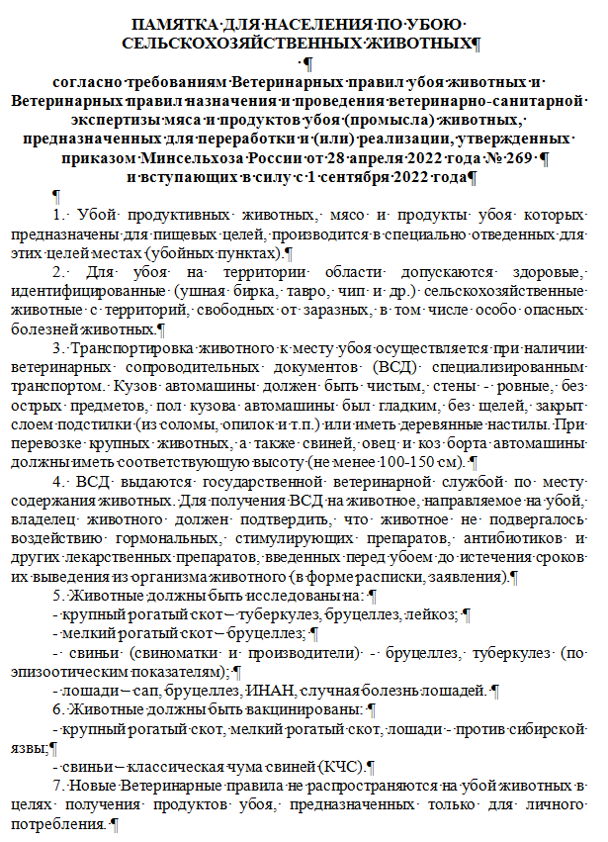
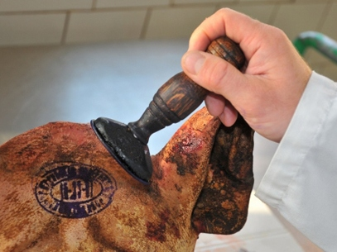
Разъяснения обязательных требований приказа № 269
Подготовлена памятка для населения по убою сельскохозяйственного скота, которая направлена Главам муниципальных образований с целью доведения до сведения населения и всех заинтересованных лиц
Проведена работа со специалистами ОГБУ СББЖ, подведомственными службе ветеринарии, по исполнению требований Ветеринарных правил
Изготовлены и используются новые овальные клейма и ветеринарные штампы, предназначенные для клеймения мяса и продуктов убоя
Служба ветеринарии Иркутской области

Slide 7
Памятка для населения по убою с.-х. животных согласно требованиям приказа № 269
убой продуктивных животных, мясо которых предназначены для использования в пищевых целях, производится в специально отведенных для этих целей местах (убойных пунктах);
транспортировка животного к месту убоя осуществляется при наличии ветеринарных сопроводительных документов (ВСД) специализированным транспортом;
кузов автомашины должен быть чистым, борта - ровные, без острых предметов, имеющие соответствующую высоту, пол - гладкий, без щелей, закрыт слоем подстилки (из соломы, опилок и т.п.) или иметь деревянные настил;
ВСД выдаются государственной ветеринарной службой по месту содержания животных.
для получения ВСД на животное, направляемое на убой, владелец животного должен подтвердить, что животное не подвергалось воздействию гормональных, стимулирующих препаратов, антибиотиков и других лекарственных препаратов, введенных перед убоем до истечения сроков их выведения из организма животного (в форме расписки, заявления);
животные должны быть исследованы на:
КРС – туберкулез, бруцеллез, лейкоз;
МРС – бруцеллез;
свиньи (свиноматки и производители) - бруцеллез, туберкулез (по эпизоотическим показателям);
лошади – сап, бруцеллез, ИНАН, случная болезнь лошадей
животные должны быть вакцинированы:
КРС, МРС, лошади - против сибирской язвы;
свиньи – классическая чума свиней (КЧС)
Выдержки из Памятки для населения
Служба ветеринарии Иркутской области

Slide 8
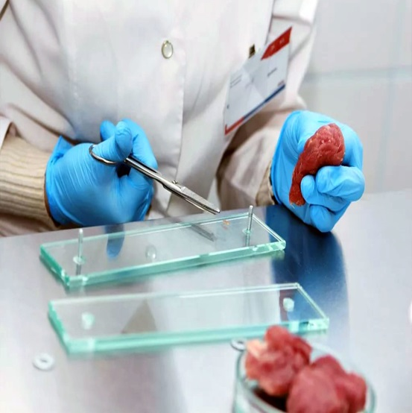
Ветеринарно-санитарная экспертиза
На территории Иркутской области функционирует лабораторий ВСЭ:
(по состоянию на 01.01.2023)
22 в государственных ветеринарных учреждениях (ОГБУ СББЖ)
22 на предприятиях торговли
44
Задействовано 54 ветеринарных специалистов
ВСЭ проводится на 21 убойном предприятии Иркутской области
Служба ветеринарии Иркутской области

Slide 9
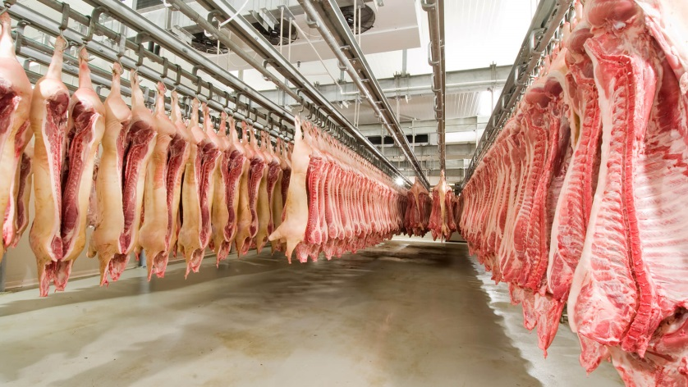
Хозяйствующие субъекты, осуществляющие убой с.-х. животных на территории области
Всего: 44 (по оперативным данным службы ветеринарии) | Предприятия «закрытого типа» | 7
 | Оказывают услуги населению | 7
Оказывают услуги населению
РАЙОН | ХОЗ.СУБЪЕКТ
Зиминский | 1) СПК «Окинский»
Усольский | 2) АО «Усольские мясопродукты» 3) ИП Глава К(Ф)Х Шмидт Н.Н.
Нукутский | 4) СССПК «Спектр»
Чунский | 5) ИП Глава К(Ф)Х Бурыгина И.Б.
Эхирит-Булагатский | 6) ООО «Усть-Ордынский м/к»
Служба ветеринарии Иркутской области

